Slide 1

Формирование УУД на уроках литературного чтения в начальных классах
МКОУ «Станционная СОШ»
Воловского района Тульской области
Мареева Т.А.

Slide 2
УУД –совокупность способов действия учащегося( а также связанных с ними навыков учебной работы), обеспечивающих его способность к самостоятельному усвоению новых знаний и умений, включая организацию этого процесса.

Slide 3
Универсальные учебные действия
в широком значении
умение учиться, т.е. способность субъекта к саморазвитию и самосовершенствованию путем сознательного и активного присвоения нового социального опыта
в узком значении совокупность способов действия учащегося (а также связанных с ними навыков учебной работы), обеспечивающих его способность к самостоятельному усвоению новых знаний и умений, включая организацию этого процесса

Slide 4
Функции универсальных учебных действий
обеспечение возможностей обучающегося самостоятельно осуществлять деятельность учения, ставить учебные цели, искать и использовать необходимые средства и способы их достижения, контролировать и оценивать процесс и результаты деятельности;
- создание условий для гармоничного развития личности и её самореализации на основе готовности к непрерывному образованию; обеспечению успешного усвоения знаний, формирования умений, навыков и компетентностей в любой предметной области.

Slide 5

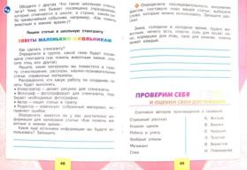
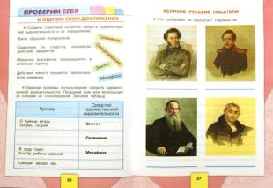
Требования ФГОС НОО к формированию УУД нашли отражение в планируемых результатах освоения программы учебного предмета «Литературное чтение».
Средством формирования УУД служат тексты учебника, рабочей тетради, методический аппарат.

Slide 6
Универсальные учебные действия
Личностные
Коммуникативные
Регулятивные
Познавательные

Slide 7
Формирование познавательных УУД
Выделение главного, составление «цепочек последовательностей»;
Поиск информации в различных источниках, ориентирование в книге;
Характеристика и сравнение персонажей и произведений;
Выполнение заданий творческого характера;
Установление причинно – следственных связей, анализ, обобщение, классификация.

Slide 8
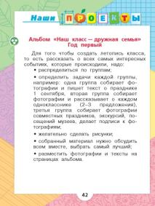
Познавательные универсальные учебные действия
Постановка и решение проблемы (учебных задач творческого и поискового характера под руководством учителя): выполнение проектов индивидуально, в парах и группах; презентации творческих работ и проектов; подготовка и проведение конкурсов, библиотечных уроков, литературных уроков в музеях также способствует формированию и развитию универсальных учебных действий средствами литературного чтения.

Slide 9
Формирование коммуникативных
УУД
- Формируем умение слушать и понимать других;
- Формируем умение строить речевое высказывание в соответствии с поставленными задачами;
- Формируем умение оформлять свои мысли в устной форме;
- Формируем умение работать в паре.

Slide 10
Формирование коммуникативных УУД
Устный рассказ о героях, о личных впечатлениях по прочитанному;
Пересказ, чтение наизусть, словесное иллюстрирование;
- Беседы, обсуждение творческих работ, защита творческих проектов;
Викторины, интеллектуальные командные игры, творческие конкурсы, работа в группах, чтение по ролям.
Постановка вопросов по изучаемому произведению.
Участие в диалоге или дискуссии о героях и их поступках.

Slide 11
Формирование регулятивных УУД
- Формируем умение высказывать своё предположение на основе работы с материалом учебника;
- Формируем умение оценивать учебные действия в соответствии с поставленной задачей;
- Формируем умение прогнозировать предстоящую работу (составлять план);
- Формируем умение осуществлять познавательную и личностную рефлексию.

Slide 12
Формирование регулятивных УУД
- «Что тебе надо было сделать? Что удалось, а что не получилось? Оцени свою работу»
«С чего все начиналось? Как, по-твоему, развернутся события дальше и чем они закончатся?»
«Прочитай заголовок следующего произведения. Подумай, о ком оно, страшное или нет, сказка или рассказ?»
«Читай внимательно. Найди, исправь ошибки и прочитай правильно. Какие ошибки при чтении допустил одноклассник?»

Slide 13

Формирование личностных УУД
- Формируем умение высказывать своё отношение к героям, выражать свои эмоции;
- Формируем мотивации к обучению и целенаправленной познавательной
деятельности;
- Формируем умение оценивать поступки в соответствии с определённой ситуацией.

Slide 14
Формирование личностных УУД
«Расскажи, что ты чувствуешь?»
«Для чего писатель рассказал эту историю? В чем мудрость произведения?
- «Представь себя в такой ситуации. Как бы ты повел себя на месте …?»
Инсценирование, чтение по ролям
«Если бы ты был..»
В чем мудрость (мораль) произведения?

Slide 15
ИНТЕРНЕТ РЕСУРСЫ
https://ds04.infourok.ru/uploads/ex/0057/00036f3e-f64e58e3/hello_html_5071229b.jpg
https://i.pinimg.com/originals/bc/11/cf/bc11cfef5fd2ecb1a89e5bac1cd3752a.jpg
https://2.bp.blogspot.com/--Ay3SHeL_5E/UldEzDZ1ZsI/AAAAAAAAAdk/pNQPXaIiZWA/s1600/83382342_0_61cd3_2c69d07a_Ljpg.png
https://st4.depositphotos.com/1341451/28086/i/950/depositphotos_280868898-stock

